Slide 1
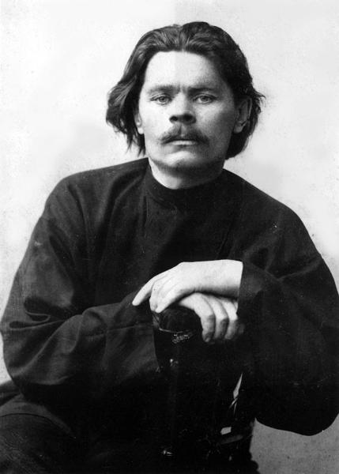
Максим Горький

Slide 2
Разминка для путешественников

Slide 3
Станция
«Автобиографическая»

Slide 4
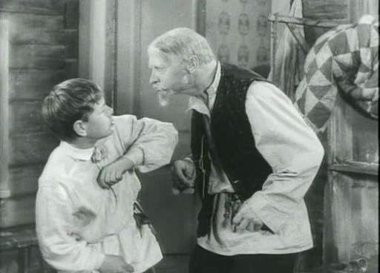
Станция
«Детство»

Slide 5
1. Узнай героя по описанию 2. Логические цепи 3. Сравни синквейны

Slide 6
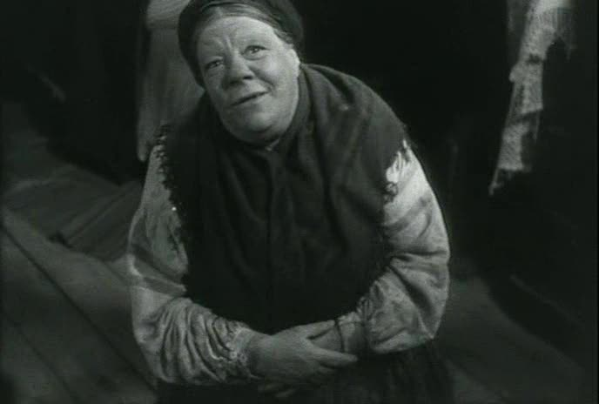
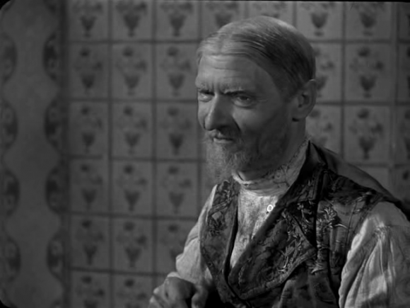
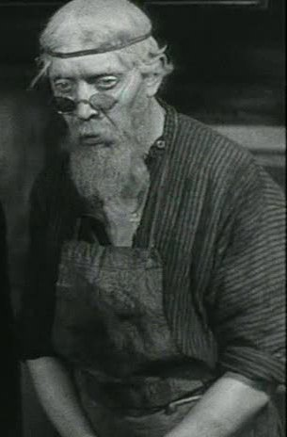
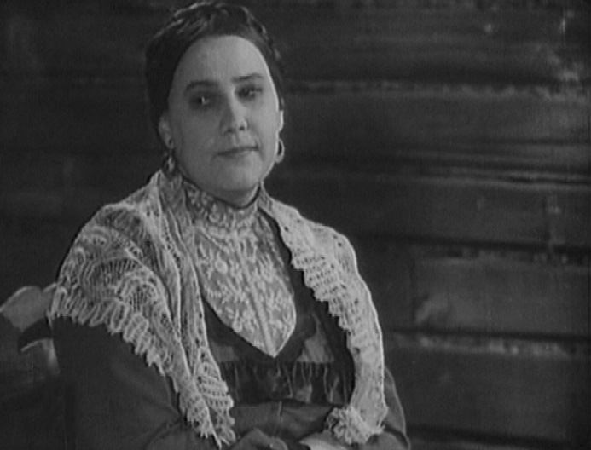
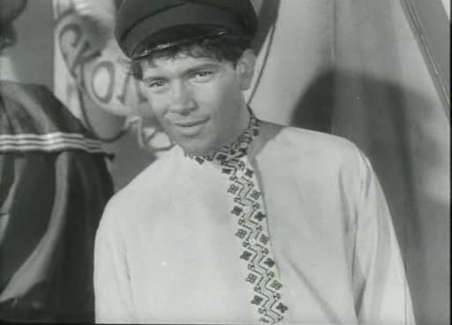

Slide 7
Зал ожидания
(Дополнительная информация)

Slide 8
Жителей Перми с давних пор называют солеными ушами. Поговорка «Пермяк солёные уши» исторически связана с добычей соли на реке Кама около Перми. Прозвище получили работники, таскавшие на плечах мешки с солью, отчего их уши пропитывались солью и краснели.

Slide 9
« – Ну, Лексей, ты не медаль, на шее у меня – не место тебе, а иди-ка ты в люди».

Slide 10
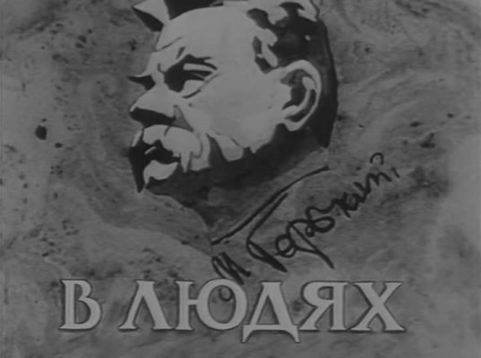
Станция
«В людях»
литературно-правовой блок

Slide 11
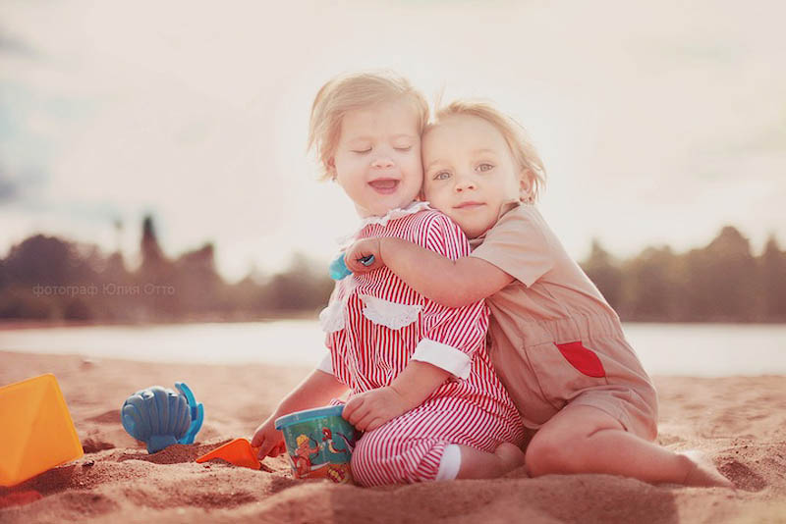
конвенция ООН «Конвенция о правах ребёнка»
«Ребенком является каждое человеческое существо до достижения восемнадцатилетнего возраста».

Slide 12
Статья 1
Государство обеспечивает, чтобы ребёнок не разлучался с родителями вопреки их желанию, если это является необходимым в том случае, когда родители жестоко обращаются с ребёнком или не заботятся о нем».
Статья 2
Родители или другие лица, воспитывающие ребёнка, несут основную ответственность за обеспечение в пределах своих способностей и финансовых возможностей условий жизни, необходимых для развития ребёнка».

Slide 13
Статья 3
«Государство признаёт право, на защиту от экономической эксплуатации от выполнения работ, которые могут представлять опасность для здоровья или служить препятствием в получении образования».

Slide 14
Статья 4
«Ребёнок имеет право на образование, бесплатное и обязательное по крайней мере на начальных стадиях. Образование направлено на развитие личности, талантов, способностей ребёнка».

Slide 15
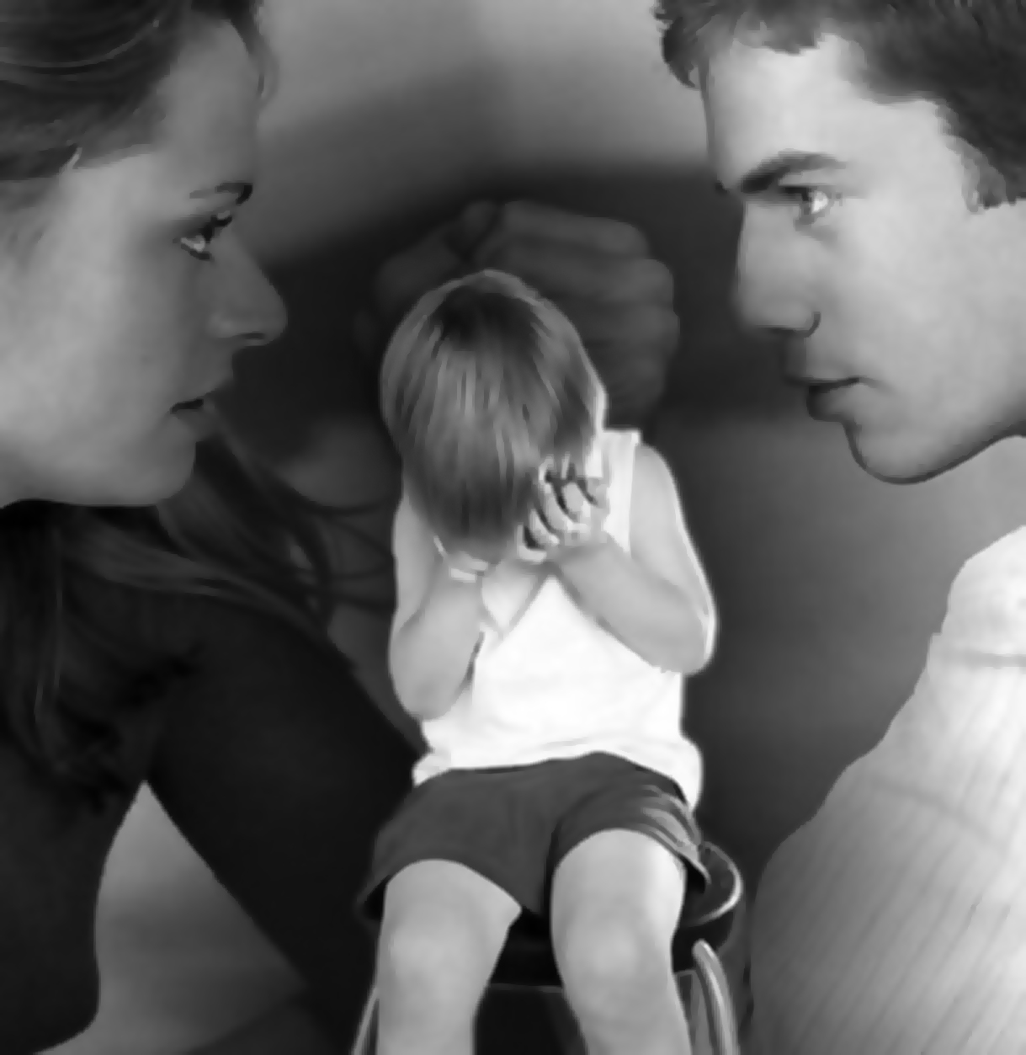
Статья 5
«Государство принимает все меры с целью защиты ребёнка от всех форм физического и психического насилия, оскорбления, грубого обращения или эксплуатации со стороны родителей, опекунов или других лиц, заботящихся о ребёнке».

Slide 16
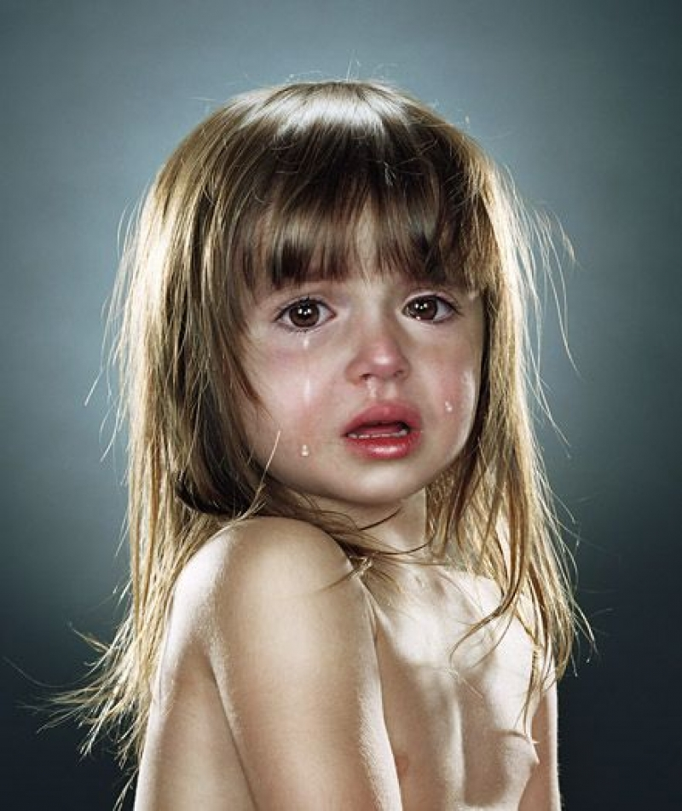
Статья 6
«Ребенок, который временно или постоянно лишён своего семейного окружения, имеет право на особую защиту и помощь государства».

Slide 17
Рефлексия ?

